Slide 1
Как пережить карантин: советы психолога семье
Сейчас многие из нас регулярно мониторят новости, отслеживают статистику заболеваемости, обмениваются мнениями, обсуждают методы противостояния складывающейся угрозе. Большинство людей вынуждены неделями находиться дома в замкнутом пространстве с близкими, для многих это новый опыт. В связи с этим можно спрогнозировать появление новых сложностей во внутрисемейных, межличностных отношениях, которых ранее удавалось избегать.
Трудно оставаться спокойным в ситуации, когда кажется, что весь мир рушится. Меняется экономическая обстановка, приходят плохие новости из других стран. Что будет дальше? Какова будет жизнь после кризиса? Реакция человека на травматическое событие может проявляться в виде волнения, острого страха, неуправляемых панических реакций, вплоть до полной утраты контроля над собой.
Такая ситуация — своего рода проверка, которую мы вынуждены пройти. Кто-то убедится, что рядом с ним живут замечательные люди и еще больше сблизится с членами семьи, своими близкими, а некоторых эта ситуация может отдалить друг от друга. Как все сложится, во многом зависит от нас, от нашей мудрости, от нашего умения уступать, способности идти на компромисс.

Slide 2
Что можно сделать?
ПРАВИЛО «Стоп!»
ПЛАН
В критической стрессовой ситуации будет полезно остановиться, приказав себе: «Стоп!».
Затем постарайтесь отбросить эмоции, переживания и трезво, в деталях посмотрите на ситуацию со стороны.
Постарайтесь понять, что драматизировать ситуацию — не продуктивно, так как это не приведет к решению появившихся вопросов.
Далее трезво продумайте и просчитайте свои действия, которые стоит предпринять, чтобы минимизировать возможные неблагоприятные последствия, обратитесь к логике.
После проведенного анализа четко оценивая все обстоятельства, составьте план.
Продумайте последствия каждого пункта. Это даст понимание, что вы можете контролировать ситуацию и ощущение, что вы предпринимаете все, чтобы справиться.

Slide 3
ОБСТАНОВКА В ДОМЕ
ЗДОРОВЬЕ
Следите за своим здоровьем и здоровьем домочадцев.
Высыпайтесь. Недосыпание снижает иммунитет и делает вас более уязвимыми к болезням.
Занимайтесь физической культурой, это можно сделать в игровой форме для всех членов семьи.
Поощряйте друг друга.
Сейчас действуют рекомендации о нахождении дома, но дышать свежим весенним воздухом никто не запрещает. Если вы живете в городе, выходите на балкон, открывайте окна, радуйтесь солнцу, весне.
Создавайте и поддерживайте безопасную, благоприятную, спокойную, доброжелательную атмосферу в семье.
Хвалите друг друга, делайте комплименты, шутите.
Относитесь друг к другу бережно.
Поддерживайте семейные ритуалы, придумывайте новые, которые будут объединять вас.
Создайте каждому члену семьи место, где он сможет уединиться и отдохнуть.
Правильное соотношение автономии и приятного совместного времяпровождения — важный фактор сохранения стабильности и благополучия в вашей семье.

Slide 4
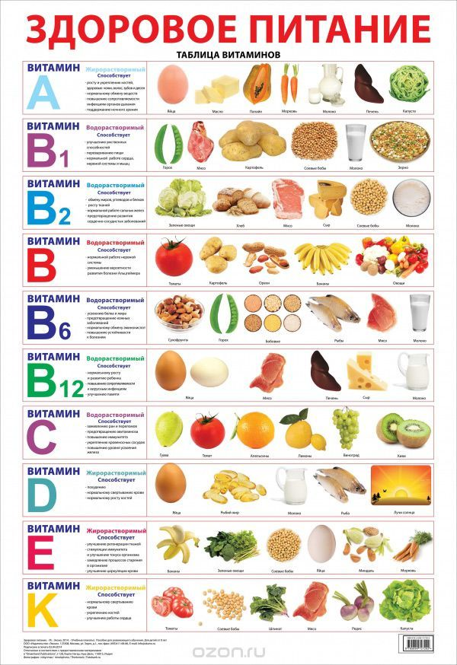
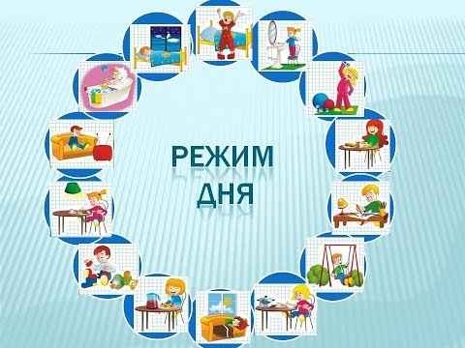
ПИТАНИЕ
РЕЖИМ
Старайтесь поддерживать режим дня, как свой, так и домочадцев. Если вы выполняете работу дистанционно, оборудуйте себе рабочее место.
Не работайте лежа в постели или на диване — это непродуктивно и неполезно. Подберите удобную одежду. Определите себе рабочее время: начало, обеденный перерыв, окончание работы и несколько небольших перерывов. Используйте для этого будильник. После рабочего времени обязательно устройте себе отдых.
В непростой психологической ситуации важно поддерживать правильный обмен веществ. Позаботьтесь о полноценном и качественном питании. Во время самоизоляции включайте в свой рацион больше фруктов и злаков.
Желательно, чтобы питание было сбалансировано. Используйте освободившееся время для того, чтобы приготовить что-нибудь новое. По возможности установите очередность приготовления пищи другими членами семьи, привлекайте детей.

Slide 5
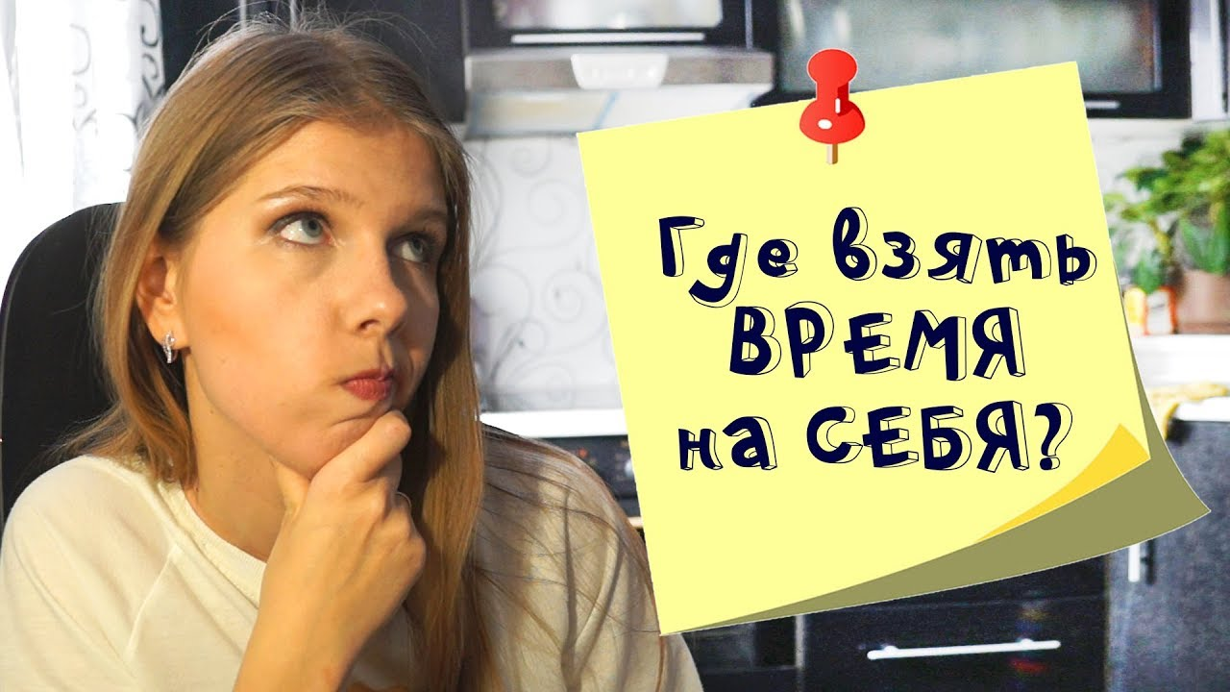
ОБЩЕНИЕ
ВРЕМЯ ДЛЯ СЕБЯ
У вас освободилось некоторое время, которое раньше затрачивалось на дорогу к работе. Посвятите это время заботе о себе, побалуйте себя чем-то приятным.
Пребывание дома на изоляции — это «наказание». Это ресурс для освоения не новых навыков, получения знаний, для новых интересных дел.
Не лишайте себя общения. Непосредственного взаимодействия в сложившихся обстоятельствах придется избежать. Но можно разговаривать с друзьями, коллегами, знакомыми, родными по телефону, устраивать конференц-связь с использованием современных онлайн-ресурсов. Договоритесь совместно поужинать. Вспоминайте приятные события, шутите. Общение с близкими людьми — мощный ресурс психологической поддержки в трудной ситуации.

